Slide 1


变更抚养权纠纷
主讲人：赵慧敏 律师
2020年1月17日

Slide 2


变更抚养权纠纷
赵慧敏律师主办刑事辩护、民商事纠纷。
赵慧敏律师简介：

Slide 3
变更抚养权纠纷
抚养纠纷包含
抚养费纠纷
变更抚养权纠纷

Slide 4
变更抚养权纠纷
变更抚养权的形式
变更抚养权的形式包含：
1、双方协议变更。父母双方协议变更子女抚养关系的，只要有利于子女身心健康和保障子女合法权益，则应予准予，就是说父母之间可以私下协商变更子女抚养权，然后请求法院予以变更;
2、一方以起诉方式要求变更。如果协商不成，可以由一方起诉要求变更。
变更抚养权纠纷的管辖？
最高人民法院关于适用《中华人民共和国民事诉讼法》若干问题的意见第10规定不服指定监护或变更监护关系的案件，由被监护人住所地人民法院管辖。

Slide 5
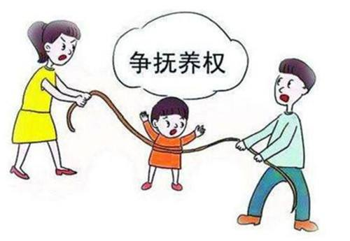
变更抚养权纠纷
变更抚养权纠纷需要提交的证据材料包含：
1、离婚判决书、调解书或婚姻登记机关的证明；
2、各自抚育子女有利或不利条件的证明；
3、各自经济收入情况的证明；
4、10周岁以上未成年子女本人的意见；
5、其他证据。

Slide 6
变更抚养权纠纷
什么情况下可以变更抚养权？
《关于审理离婚案件处理子女抚养问题的若干意见》第16条规定，一方要求变更子女抚养权，有下列条件之一的，人民法院应予支持：
1、与子女共同生活的一方因患严重疾病或因伤残无力继续抚养子女的；
2、与子女共同生活的一方不尽抚养义务或有虐待子女行为，或其与子女共同生活对子女身心健康确有不利影响的；
3、十周岁以上未成年子女，愿随另一方生活，该方又有抚养能力的；
4、有其他正当理由需要变更的。
根据以上规定，只要具有上述任意一个条件，即可向人民法院申请变更抚养权。

Slide 7
变更抚养权纠纷
人民法院审理离婚案件，对子女抚养问题，结合审判实践提出如下具体意见：
两周岁以下的子女，一般随母方生活，母方有下列情形之一的，可随父方生活：
(1)患有久治不愈的传染性疾病或其他严重疾病，子女不宜与其共同生活的；
(2)有抚养条件不尽抚养义务，而父方要求子女随其生活的；
(3)因其他原因，子女确无法随母方生活的。
父母双方协议两周岁以下子女随父方生活，并对子女健康成长无不利影响的，可予准许。
对两周岁以上未成年的子女，父方和母方均要求随其生活，一方有下列情形之一的，可予优先考虑：
(1)已做绝育手术或因其他原因丧失生育能力的；
(2)子女随其生活时间较长，改变生活环境对子女健康成长明显不利的；
(3)无其他子女，而另一方有其他子女的；
(4)子女随其生活，对子女成长有利，而另一方患有久治不愈的传染性疾病或其他严重疾病，或者有其他不利于子女身心健康的情形，不宜与子女共同生活的。

Slide 8
变更抚养权纠纷
父方与母方抚养子女的条件基本相同，双方均要求子女与其共同生活，但子女单独随祖父母或外祖父母共同生活多年，且祖父母或外祖父母要求并且有能力帮助子女照顾孙子女或外孙子女的，可作为子女随父或母生活的优先条件予以考虑。
父母双方对十周岁以上的未成年子女随父或随母生活发生争执的，应考虑该子女的意见。
在有利于保护子女利益的前提下，父母双方协议轮流抚养子女的，可行准许。

Slide 9

变更抚养权纠纷
小案例
黄某（男）与李某（女）2004年结婚，2006年生有一子黄小某。2011年黄某与李某在法院诉讼离婚，法院判决黄某与李某准予离婚，黄小某抚养权归黄某，并由李某支付每月生活费700元。后李某于2018年3月起诉至法院要求变更黄小某抚养权归自己，法院准予立案并开庭审理了此案。
最后法院判决黄小某抚养权归李某。

Slide 10
感谢您的关注！
谢谢！
赵慧敏律师联系电话：15911643750
邮箱：1139274259@qq.com
通讯地址：昆明市官渡区官南大道大润发商业广场1幢1613号

